Slide 1
Protocolo HTTP

Slide 2

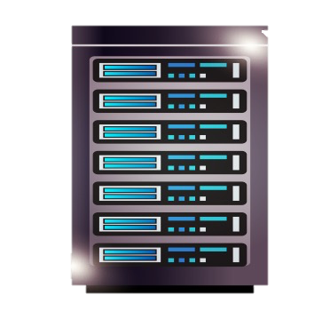
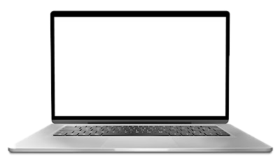
Arquitectura Cliente-Servidor en la Web
La Web funciona bajo una arquitectura Cliente Servidor
CLIENTE = Navegador Web que se ejecuta en dispositivo cliente (portátil, teléfono móvil, tableta).
SERVIDOR = Servidor Web que es una aplicación software ejecutada en computador (nube/local)
escucha peticiones del cliente por puerto (generalmente el puerto 80).
Comunicación Cliente-Servidor se realiza a través de HTTP (sobre TCP/IP)
HTTP
Opera,
Chorme,
Firefox,
Safari,
…
SOLICITUD (HTTP Request)
Apache,
Apache Tomcat,
IIS,
Glassfish,
Express (JS),
…
Internet
Cliente (navegador)
RESPUESTA (HTTP Response)
Servidor Web

Slide 3
HTTP
Protocolo de Transferencia de Hypertexto (Hypertext Transfer Protocol)
HTTP es un conjunto de formatos y normas que es utilizado en la Web para transferir el Hypertexto entre Cliente y Servidor.
Características:
ORIENTADO A LA CONEXIÓN
Utiliza el protocolo TCP/IP para la transmisión de paquetes
SIN ESTADO
No existe el concepto de sesiones
Notes:
HTTP es un protocolo utilizado en la Web para transferir el Hypertexto entre cliente y servidor.(Protocolo de Transferencia de Hypertexto).
Características escenciales de este protocolo es que es sin estado y orientado a la conexión. Sin estado, significa que el concepto de sesión no existe. Es decir, tras una conexión del cliente, el servidor no mantiene registro del cliente que se conectó. De esta manera, la segunda vez que el mismo cliente se conecta, el servidor lo considerará como un cliente nuevo. El no sabe que el cliente que se conecta ya se conectó anteriormente.
Por otro lado, cuando decimos que HTTP es orientado a la conexión es porque HTTP utiliza por debajo el protocolo TCP/IP para establecer la comunicación entre cliente y servidor.
Para una mejor compresión del dinamismo de la comunicación en la web, veamos cómo sucede cada paso, desde la petición de una página hasta la entrega de la misma.

Slide 4


HTTP es un protocolo de envío de mensajes
HTTP
SOLICITUD (HTTP Request)
Internet
Cliente
RESPUESTA (HTTP Response)
Servidor
Créditos Imágenes: Computer vector created by upklyak - www.freepik.com
Notes:
La comunicación en HTTP se basa en envío y recepción de mensajes entre el cliente y servidor. Cuando los clientes se conectan al servidor, estos envían mensajes al servidor, específicamente a su puerto 80, usando TCP/IP. Este mensaje enviado se convierte en una solicitud a la cual se la denomina solicitud HTTP o HTTP request en inglés [NEXT]. El servidor por su lado procesa las operaciones solicitadas en el mensaje del cliente y responde con otro mensaje que puede incluir estados datos o códigos de error según el resultado de la operación solicitada. Este mensaje enviado por el servidor se lo denomina respuesta HTTP. Estos dos mensajes, tanto la solicitud HTTP como las respuesta HTTP, tiene un formato bien definido, por supuesto, basado en el protocolo HTTP. Este formato los veremos en detalle más adelante
En efecto, para comprender el dinamismo de la comunicación en la web y profundizar en el formato de los mensajes, veamos como se realiza una comunicación simple en la WEB.

Slide 5
Mensaje HTTP
LÍNEA DE INICIO
CABECERAS
=
CUERPO
(Opcional)
MENSAJE HTTP
ESTRUCTURA DEL MENSAJE

Slide 6

Flujo de Comunicación (5 pasos)
Paso 1: Usuario solicita recurso
http://www.mipagina.html
Internet
Internet
Cliente
Servidor
Créditos Imágenes: Computer vector created by upklyak - www.freepik.com
Notes:
Primero, una persona digita en el navegador la URL de un objeto web, concretamente una página Web. Una vez ingresada la URL, el usuario da un enter para solicitar la página.

Slide 7

Flujo de Comunicación
Paso 2: Se envía una solicitud al Servidor Web ( HTTP Request)
GET /mipagina.html HTTP/1.1
Host: nombre_servidor.com
Accept-Language: es
HTTP Request
Internet
Cliente
Servidor
Créditos Imágenes: Computer vector created by upklyak - www.freepik.com
Notes:
Al recibir el enter, el navegador establece una conexión con el servidor, a través del protocolo TCP/IP, específicamente envía la petición al puerto 80 del servidor. Una vez realizada la conexión, se envía un mensaje, una solicitud. Concretamente, una solicitud HTTP o HTTP Request. Esta solicitud es un mensaje en texto plano que tiene en realidad la estructura que se indica en el cuadro azul. Los mensajes tienen cabeceras y un cuerpo. Veamos este mensaje a detalle.

Slide 8
Petición HTTP (HTTP Request)
Método
Path
Versión de HTTP
GET /mipagina.html HTTP/1.1
Host: nombre_servidor.com
Accept-Language: es
> > > blanco
Cabeceras /Headers
Notes:
Básicamente este mensaje inicia con la palabra GET que es un métodos HTTP que significa “Obtener”. Hablaremos a profundidad del método GET y otros métodos HTTP, más tarde. Después de GET se indica el camino o path del recurso que se solicita, en este caso “barra mipagina.html” , luego se especifica la versión del protocolo utilizado, en este caso el HTTP versión 1.1. A continuación tenemos un conjunto de cabeceras; la cabecera Host indica el nombre del servidor hacia donde se envía la petición, la cabecera “Accept-Language” indica el idioma aceptado, en este caso español. Luego de las cabeceras es importante tomar en cuenta que se encuentra un espacio en blanco y forma parte del formato HTTP.
Bien, sigamos con el flujo de comunicación.

Slide 9

Flujo de Comunicación
Paso 3: Servidor Web procesa solicitud y busca el recurso
Internet
Internet
Cliente
Servidor
Créditos Imágenes: Computer vector created by upklyak - www.freepik.com
Notes:
En el siguiente paso, el servidor recibe la petición y realiza la operación solicitada, es decir obtener el documento solicitado, la página donominada “mipagina.html”.

Slide 10
Flujo de Comunicación
Paso 4: Servidor Web envía respuesta ( HTTP Response)
HTTP Response
Internet
HTTP/1.1 200 OK
Date: Sat, 09 Oct 2010 14:28:02 GMT
Server: Apache
Last-Modified: Tue, 01 Dec 2009 20:18:22 GMT
Accept-Ranges: bytes
Content-Length: 29769
Content-Type: text/html
<!DOCTYPE html... (here comes the 29769 bytes of the requested web page)
Internet
Cliente
Servidor
Créditos Imágenes: Computer vector created by upklyak - www.freepik.com
Notes:
En el siguiente paso, el servidor envía dicho documento a través de un mensaje que se lo denomina respuesta HTTP o HTTP response. Al igual que la HTTP request, veamos de cerca la estructura de este mensaje de respuesta.

Slide 11
Respuesta HTTP (HTTP Response)
HTTP version
Status code
Status message
HTTP/1.1 200 OK
Date: Sat, 09 Oct 2010 14:28:02 GMT
Server: Apache
Last-Modified: Tue, 01 Dec 2009 20:18:22 GMT
Accept-Ranges: bytes
Content-Length: 29769
Content-Type: text/html
<!DOCTYPE html... (here comes the 29769 bytes of the requested web page)
Headers (cabeceras)
> > > blanco
Body (cuerpo)
Notes:
Las respuesta HTTP está formada por los siguientes campos:
La versión del protocolo HTTP que están usando, en este caso la versión 1.1.
Un código de estado, indicando si la petición ha sido exitosa, o no, y debido a que, en nuestro caso es el código 200. este código y otros códigos de estado los veremos más adelante a profundidad.
A continuación tenemos el mensaje de estado, que es una breve descripción del código de estado.
Cabeceras HTTP, como las de las peticiones HTTP .
El cuerpo del mensaje que, Opcionalmente, contiene el recurso que se ha pedido. En nuestro caso la página ”mipaginal.html” que solicitamos y que está escrita en código HTML.
Bien regresemos y continuemos con el flujo de comunicación

Slide 12
Flujo de Comunicación
Paso 5: El recurso (página Web) se muestra en el navegador
http://www.mipagina.html
Internet
Cliente
Servidor
Créditos Imágenes: Computer vector created by upklyak - www.freepik.com
Notes:
Finalmente, el navegador recibe, lee el mensaje de respuesta y presenta la página web solicitada que está escrita en HTML y finalmente la conexión se cierra. Por su puesto, el servidor se mantiene escuchando por el puerto 80 para atender a futuras peticiones del cliente e iniciar nuevamente el flujo de comunicación.
Este esquema de comunicación petición-respuesta es fácil de entenderlo. Pero en la realidad este esquema se realiza a alta velocidad y en alta frecuencia. Recuerda que la página HTML es un hipertexto, es decir, tiene enlaces a imágenes, videos, otras páginas HTML, etc. Por cuanto las peticiones y respuestas de cada elemento de la página se realizan en cuestión de milisegundos. Veamos en realidad como se realiza las peticiones.

Slide 13
En la realidad….se realizan varias peticiones.
<html>
.....
<body>
.....
<img src="image.png">
<video width="320" height="240" controls>
<source src="video.mp4" type="video/mp4">
</video>
<audio controls>
<source src="music.mp3" type="audio/mp3">
</audio>
......
</body>
</html>
http://www.mipagina.html
GET mipagina.html
GET image.png
GET video.mp4
Internet
GET music.mp3
Cliente
Servidor
Créditos Imágenes: Computer vector created by upklyak - www.freepik.com
Notes:
La página de nuestro ejemplo está formado por varios recursos. Por ejemplo tiene un video en formato mp4, un fichero de música en formato mp3, una imagen. Y todo esto dentro del documento estructurado en lenguaje HTML.
En la realidad, cuando se solicita la página, se genera internamente varias solicitudes, una por cada recurso. En cuestión de milisegundos, el servidor procesa cada petición y entregará al cliente cada recurso. De esta manera, el cliente carga la página completa con los recursos que van llegando desde el servidor.

Slide 14
Métodos HTTP: ¿Dónde están?
GET /mipagina.html HTTP/1.1
Host: nombre_servidor.com
Accept-Language: es
HTTP Request
Internet
HTTP Response
HTTP/1.1 200 OK
Date: Sat, 09 Oct 2010 14:28:02 GMT
Server: Apache
Last-Modified: Tue, 01 Dec 2009 20:18:22 GMT
Accept-Ranges: bytes
Content-Length: 29769
Content-Type: text/html
<!DOCTYPE html... (here comes the 29769 bytes of the requested web page)
Cliente
Servidor
Créditos Imágenes: Computer vector created by upklyak - www.freepik.com
Notes:
Al recibir el enter, el navegador establece una conexión con el servidor, a través del protocolo TCP/IP, específicamente envía la petición al puerto 80 del servidor. Una vez realizada la conexión, se envía un mensaje, una solicitud. Concretamente, una solicitud HTTP o HTTP Request. Esta solicitud es un mensaje en texto plano que tiene en realidad la estructura que se indica en el cuadro azul. Los mensajes tienen cabeceras y un cuerpo. Veamos este mensaje a detalle.

Slide 15
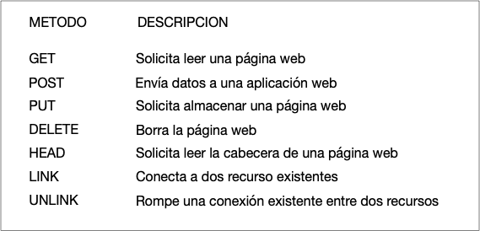
Métodos HTTP
Utilizados para manipular documentos en el web.
Un método HTTP, puede ser:
un verbo: GET, POST
un nombre: HEAD

Slide 16
Métodos GET y POST
GET:
Solicita recurso específico en el Servidor.
Ejemplo:
POST:
Envía datos al Servidor.
Ejemplo:
GET /index.html
POST / HTTP/1.1 Host: foo.com Content-Type: application/x-www-form-urlencoded
Content-Length: 13 say=Hi&to=Mom
Formulario
Saludo
Hi
Para
Mom
Enviar

Slide 17
Parámetros
Es la información, en formato "clave=valor”, enviada en la solicitud HTTP
Ejemplo: universidad=epn
Se envían a través de Métodos HTTP
En GET, parámetros son enviados en URL
En POST, parámetros son enviados en Cuerpo Mensaje HTTP
Ejemplo por GET
http://www.usixml.org/en/home.html?IDC=221
Ejemplo por POST
POST /path/script.cgi HTTP/1.0 From: frog@jmarshall.com User-Agent: HTTPTool/1.0 Content-Type: application/x-www-form-urlencoded Content-Length: 32
home=Cosby&favorite+flavor=flies
NOTA: Aunque no está especificado, los navegadores limitan el tamaño de la cadena de consulta.
Cuando alcanzas el límite, recibes código de estado 414 (Request-URI Too long)

Slide 18
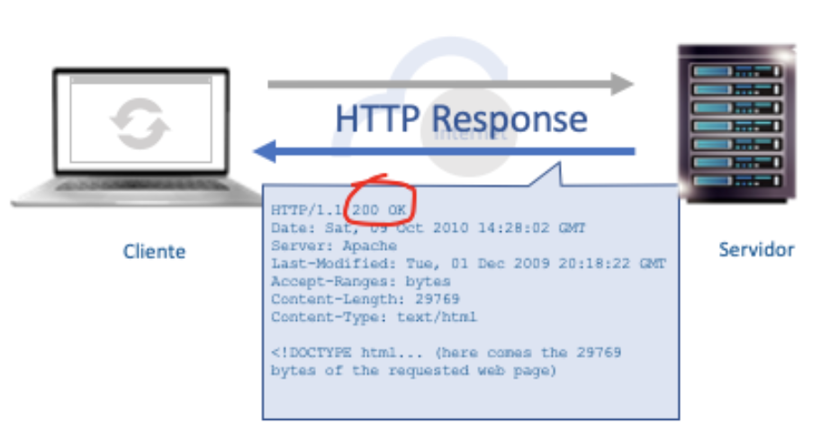
Códigos de Estado
La importancia de conocer los códigos de estado HTTP radica en la capacidad de diagnóstico
Códigos de estado están unicamente en la HTTP Response
Están especificados en RFC 2616

Slide 19
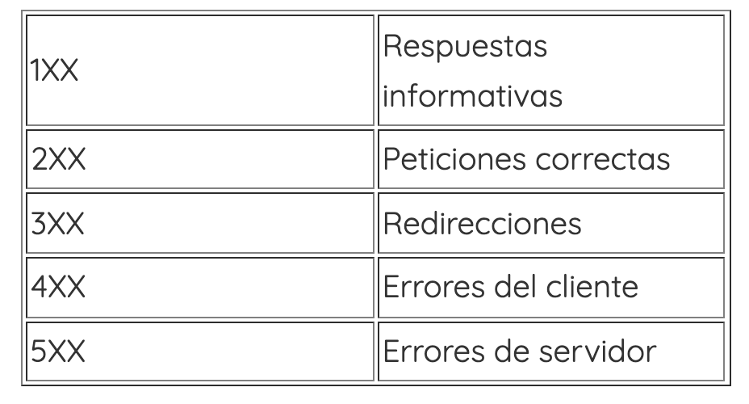
Tabla de Códigos
Resumen
Ejemplos
Código | Descripción
200 (Ok) | la petición del navegador se ha completado con éxito.
201 (Created) | la petición del navegador se ha completado con éxito y como resultado, se ha creado un nuevo recurso (la respuesta incluye la URI de ese recurso).
202 (Accepted) | la petición del navegador se ha aceptado y se está procesando en estos momentos, por lo que todavía no hay una respuesta (se utiliza por ejemplo cuando un proceso realiza una petición muy compleja a un servidor y no quiere estar horas esperando la respuesta).
204 (No Content) | la petición se ha completado con éxito pero su respuesta no tiene ningún contenido (la respuesta sí que puede incluir información en sus cabeceras HTTP).
304 (Not Modified) | cuando el navegador pregunta si un recurso ha cambiado desde la última vez que se solicitó, el servidor responde con este código cuando el recurso no ha cambiado.
400 (Bad Request) | el servidor no es capaz de entender la petición del navegador porque su sintaxis no es correcta.
403 (Forbidden) | la petición del navegador es correcta, pero el servidor no puede responder con el recurso solicitado porque se ha denegado el acceso.
404 (Not Found) | el servidor no puede encontrar el recurso solicitado por el navegador y no es posible determinar si esta ausencia es temporal o permanente.
500 (Internal Server Error) | la solicitud del navegador no se ha podido completar porque se ha producido un error inesperado en el servidor.

